Slide 1
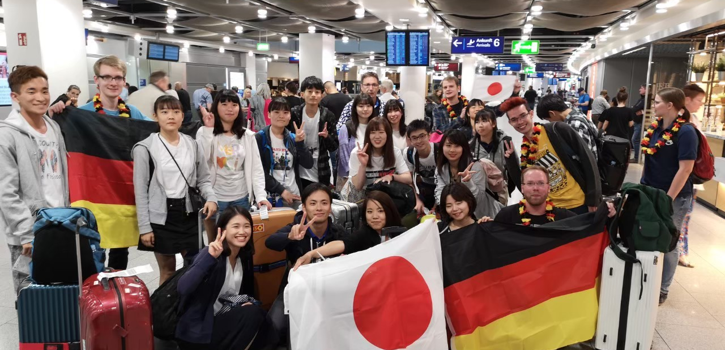
日独交流計画 （日独青少年相互交流計画・日独乗馬交流計画） ご協賛のお願い
公益財団法人ハーモニィセンター

Slide 2
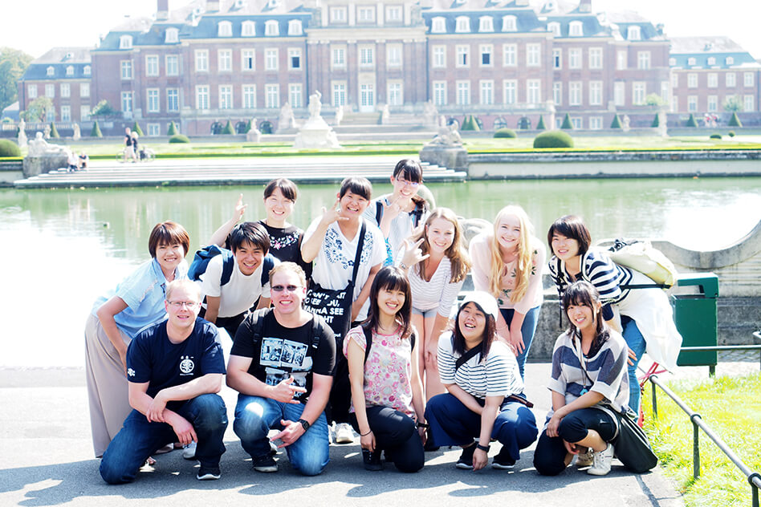
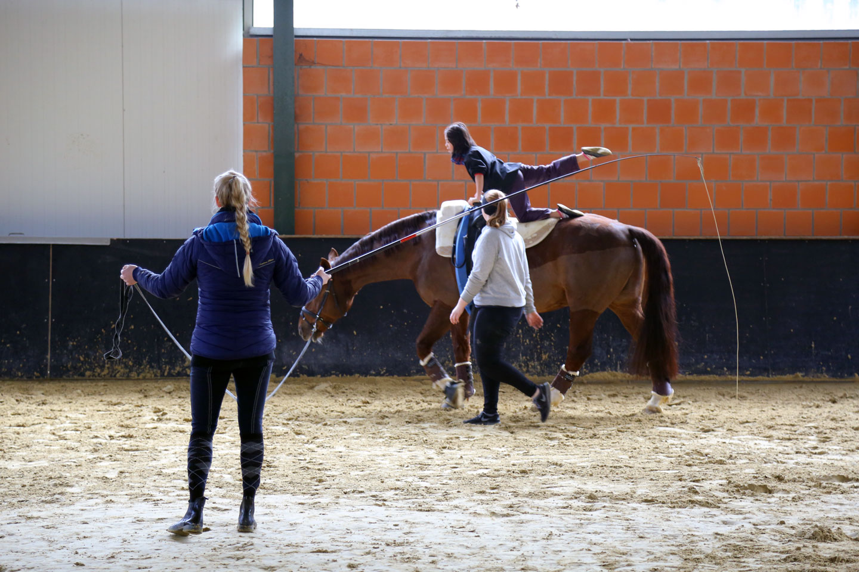
交流を今後も継続するためにご協賛お願いいたします！
ハーモニィセンターでは２つのドイツとの交流計画を行っています！
1990年から実施している「日独青少年相互交流計画」は、コロナ禍でもオンラインで交流を絶やすことなく続け、2024年のドイツ団来日から再開し、202５年は日本団15名が渡独予定です！（8/11～25）
本計画では、訪問先滞在中の経費（宿泊費・食費・移動費etc）を受入側が全て負担し、現状その多くは受入団体の持ち出しとなっています。
また2012年からは本場ドイツの軽乗を学ぼうと「日独乗馬交流」を実施。こちらもコロナ禍での中断を経て、2025年に助成金を一部活用し実施しました。
今後の青少年交流の受け入れ費用として、そして今後もこの２つの事業を継続して行えるようご協賛・ご支援頂ければと思います。
＜ご協賛について＞
協賛金額：１口１万円～ 使途：プログラム費や受け入れ費用・プログラム運営経費として活用させて頂きます
ご協賛いただいた場合、受入プログラム実施時に一口につき一種類の資料配布と団体機関紙報告欄に御社企業名を掲載させて頂きます。
※ハーモニィセンターへのご寄附は税制上の優遇措置を受けることができます。

Slide 3
日独青少年相互交流計画とは
1989年、旧文部省主催の「日独青少年指導者セミナー」でドイツ・シュタインフルト郡青少年局の青年職員ルドガー・フォンディック氏、通訳の本間純子氏、ハーモニィセンター大野前理事長が出会い、意気投合。「国や国に準ずる機関によって用意された勉強会ではなく、地方同士の手作りの交流、お互いのふるさとの息づかいを直に感じられるような交流をしよう」と、日独青年の相互訪問事業を行うことを決定しました。
その後、ハーモニィセンターと関わりのあったいくつかの市町村、個人にこの計画への参画を呼びかけたところ、宮城県玉造郡鳴子町（現大崎市）、岩手県和賀郡東和町（現花巻市／～2005年）が手を上げ、日本側は三者共催（事務局はハーモニィセンター）でこの計画に取組むこととなりました。
参加する若者たちが、お互いの国で本当にしたいことを追求することを大切に、2019年までの３０年間に派遣１５回（合計１７３名）、受入１５回（合計２０７名）が行なわれ、ドイツでも、宮城、岩手、東京各地区でも老若男女、大勢の方に支えられながら大切に育てられている企画です。
新型コロナウイルス感染症の期間はオンラインでの交流を続け、2024年10月からお互いの国を行き来しての交流を再開します。

Slide 4
公益財団法人ハーモニィセンター概要
公益財団法人ハーモニィセンターは、1961年設立の社会教育団体です。
ポニー乗馬を取り入れたキャンプを実施するほか、国際交流事業、自治体の動物広場の運営などを行っています。（職員：65名 保有馬：95頭）
【事業内容】
(1) キャンプ等体験活動の企画・運営
(2) ポニー牧場の運営
(3) 自治体からの動物広場等の運営受託
(4) 教育・福祉・医療等の現場での乗馬活用の普及
(5) 国際交流
(6) 川べりの環境整備及び活用の推進
(7) 社会教育に関するフォーラム・シンポジウムの開催

Slide 5
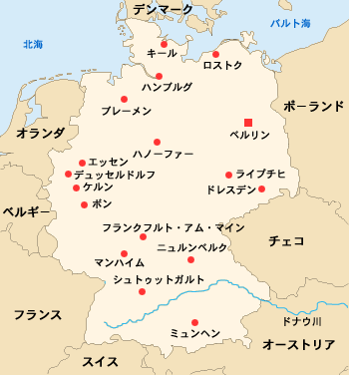
ノルトライン=ヴェストファーレン州とは シュタインフルト郡とは
ノルトライン・ヴェストファーレン州はドイツの16州の中で人口がもっとも多く、工業、商業の発達した地域です。日本人が多いことで知られる商業都市デュッセルドルフや世界地理の教科書でもお馴染みの「ルール工業地帯」もこの州にあります。
シュタインフルト郡は州の中で２番目に広い郡で、１０の都市と１４の町村からなり、人口はおよそ３８万人です。デュッセルドルフなどの都市部から離れた田園地帯で、大自然を満喫できる地域です。自然保護に対する意識はドイツの他の地域同様に高く、ハイキング、乗馬その他のレクリエーション活動には事欠かない美しい地方であり、近隣諸国から多くの観光客が訪れます。
また、他の地域に比べて若い人の割合が高く、３５才以下が人口のおよそ半数を占めます。出生率が他地域に比べて高いのも特長です。

Slide 6
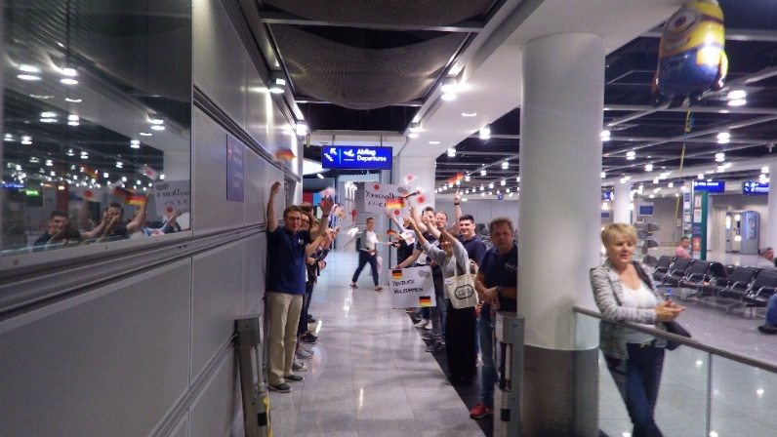
日独青少年相互交流計画の概要
日程 | 奇数年は８月後半の約２週間ドイツを訪問 偶数年は９月～１０月の約２週間ドイツ側が来日 お互いに過去の参加者が中心となって受け入れを行っている
プログラム | ホームステイの他、学校訪問や伝統芸能の制作現場見学など、参加者の希望を叶える形で内容が組まれている
派遣団員 参加資格 | 高校生・大学生・その他希望のある２０代若者 ヨーロッパの文化・人々に興味があり、積極的に交流をしたいという好奇心の持ち主
団の規模 | 毎回1５名前後（派遣・受入共）
企画 | メディアコーポラティブ・シュタインフルト 公益財団法人 ハーモニィセンター 宮城県大崎市鳴子国際交流協会

Slide 7
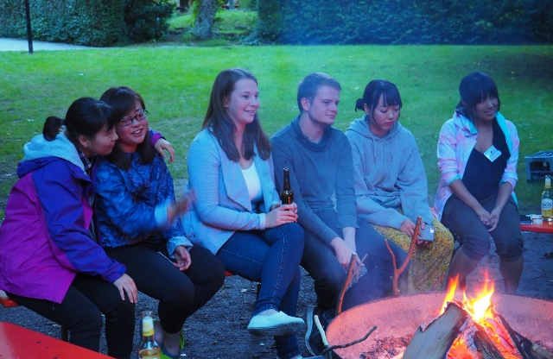
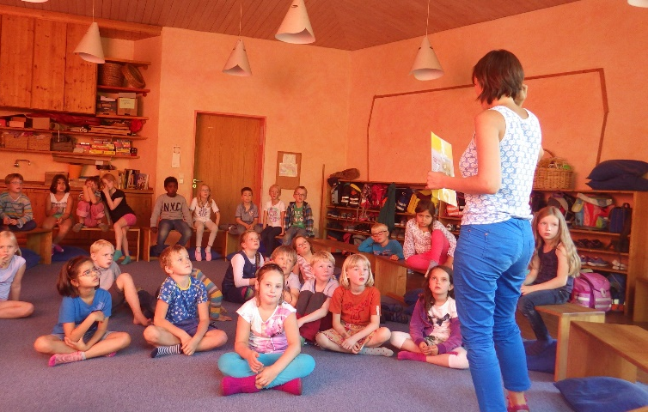
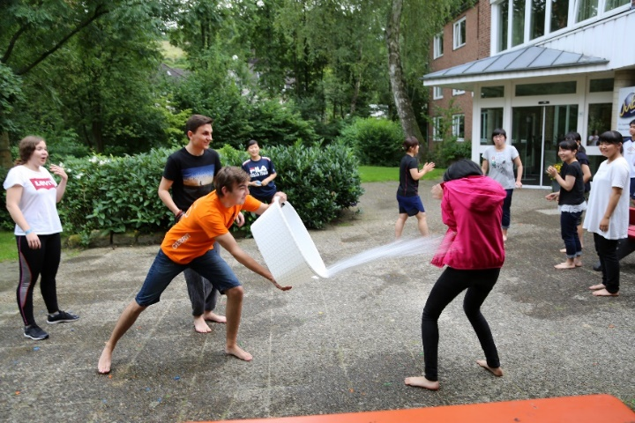
日本団 ドイツ派遣プログラム
メインプログラム（過去の派遣から）
○ホームステイ
○学校及び各種施設・活動の訪問・見学
高校・幼稚園・地域のエコロジー活動
○スポーツ・自然体験交流（カヌーでの川下り、サイクリング等）
○遠征 北海・ブレーメン・ベルリン・ケルン等
〇団員の希望プログラム（選択プログラム、自由行動、ホームステイで）
乗馬療法現場・医療機関・高齢者施設・農業の見学
サッカー観戦・乗馬体験・ライブハウス etc.
〇受入青年との英語・ドイツ語・日本語によるコミュニケーション
団員の希望に沿ったプログラムをドイツ側で用意

Slide 8
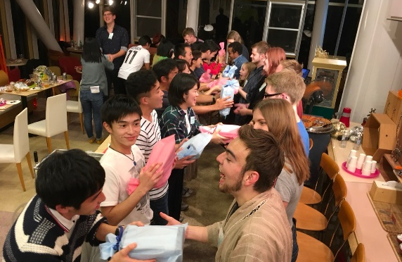
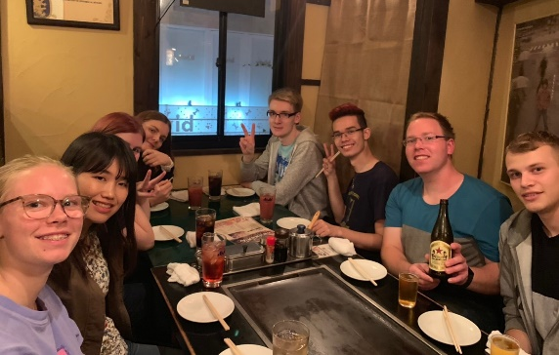
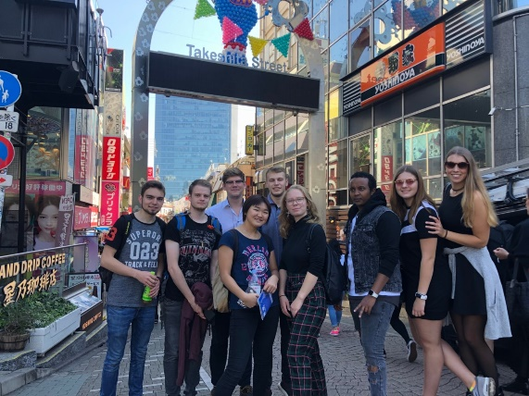
ドイツ団 日本派遣プログラム
メインプログラム（過去の派遣から）
○ホームステイ
大崎市鳴子でのホームステイ（約1週間）
○学校及び各種施設・活動の訪問・見学
小学校・江戸東京博物館・相撲部屋・酒造会社・ドイツ大使館 etc.
○スポーツ・自然体験交流（Gボール・サイクリング等）
○遠征 千葉県勝浦市（巻き寿司作り） etc.
〇団員の希望プログラム（選択プログラム・ホームステイで）
教育機関・動物園・原宿・上野 etc.
〇受入青年との英語・ドイツ語・日本語によるコミュニケーション
日本の文化体験を中心に団員の希望に沿ったプログラムを実施

Slide 9
この交流を経て…
ドイツで活躍する日本人
デュッセルドルフで写真家として活躍 →交流時の通訳としても活躍！
ルフトハンザでCAとして活躍 etc.
日本で活躍するドイツ人
ボッシュの日本支社で活躍！
日本企業に就職し活躍！ etc.
その他
交流への継続参加
ドイツや他国へ長期・短期留学（ここ２回の参加者から計４名）
個人の「国際的視野」を広げ、「積極性」を養うことが目的です。
交流後も数多くの参加者がお互いの国を行き来し、友好を深めています！

Slide 10
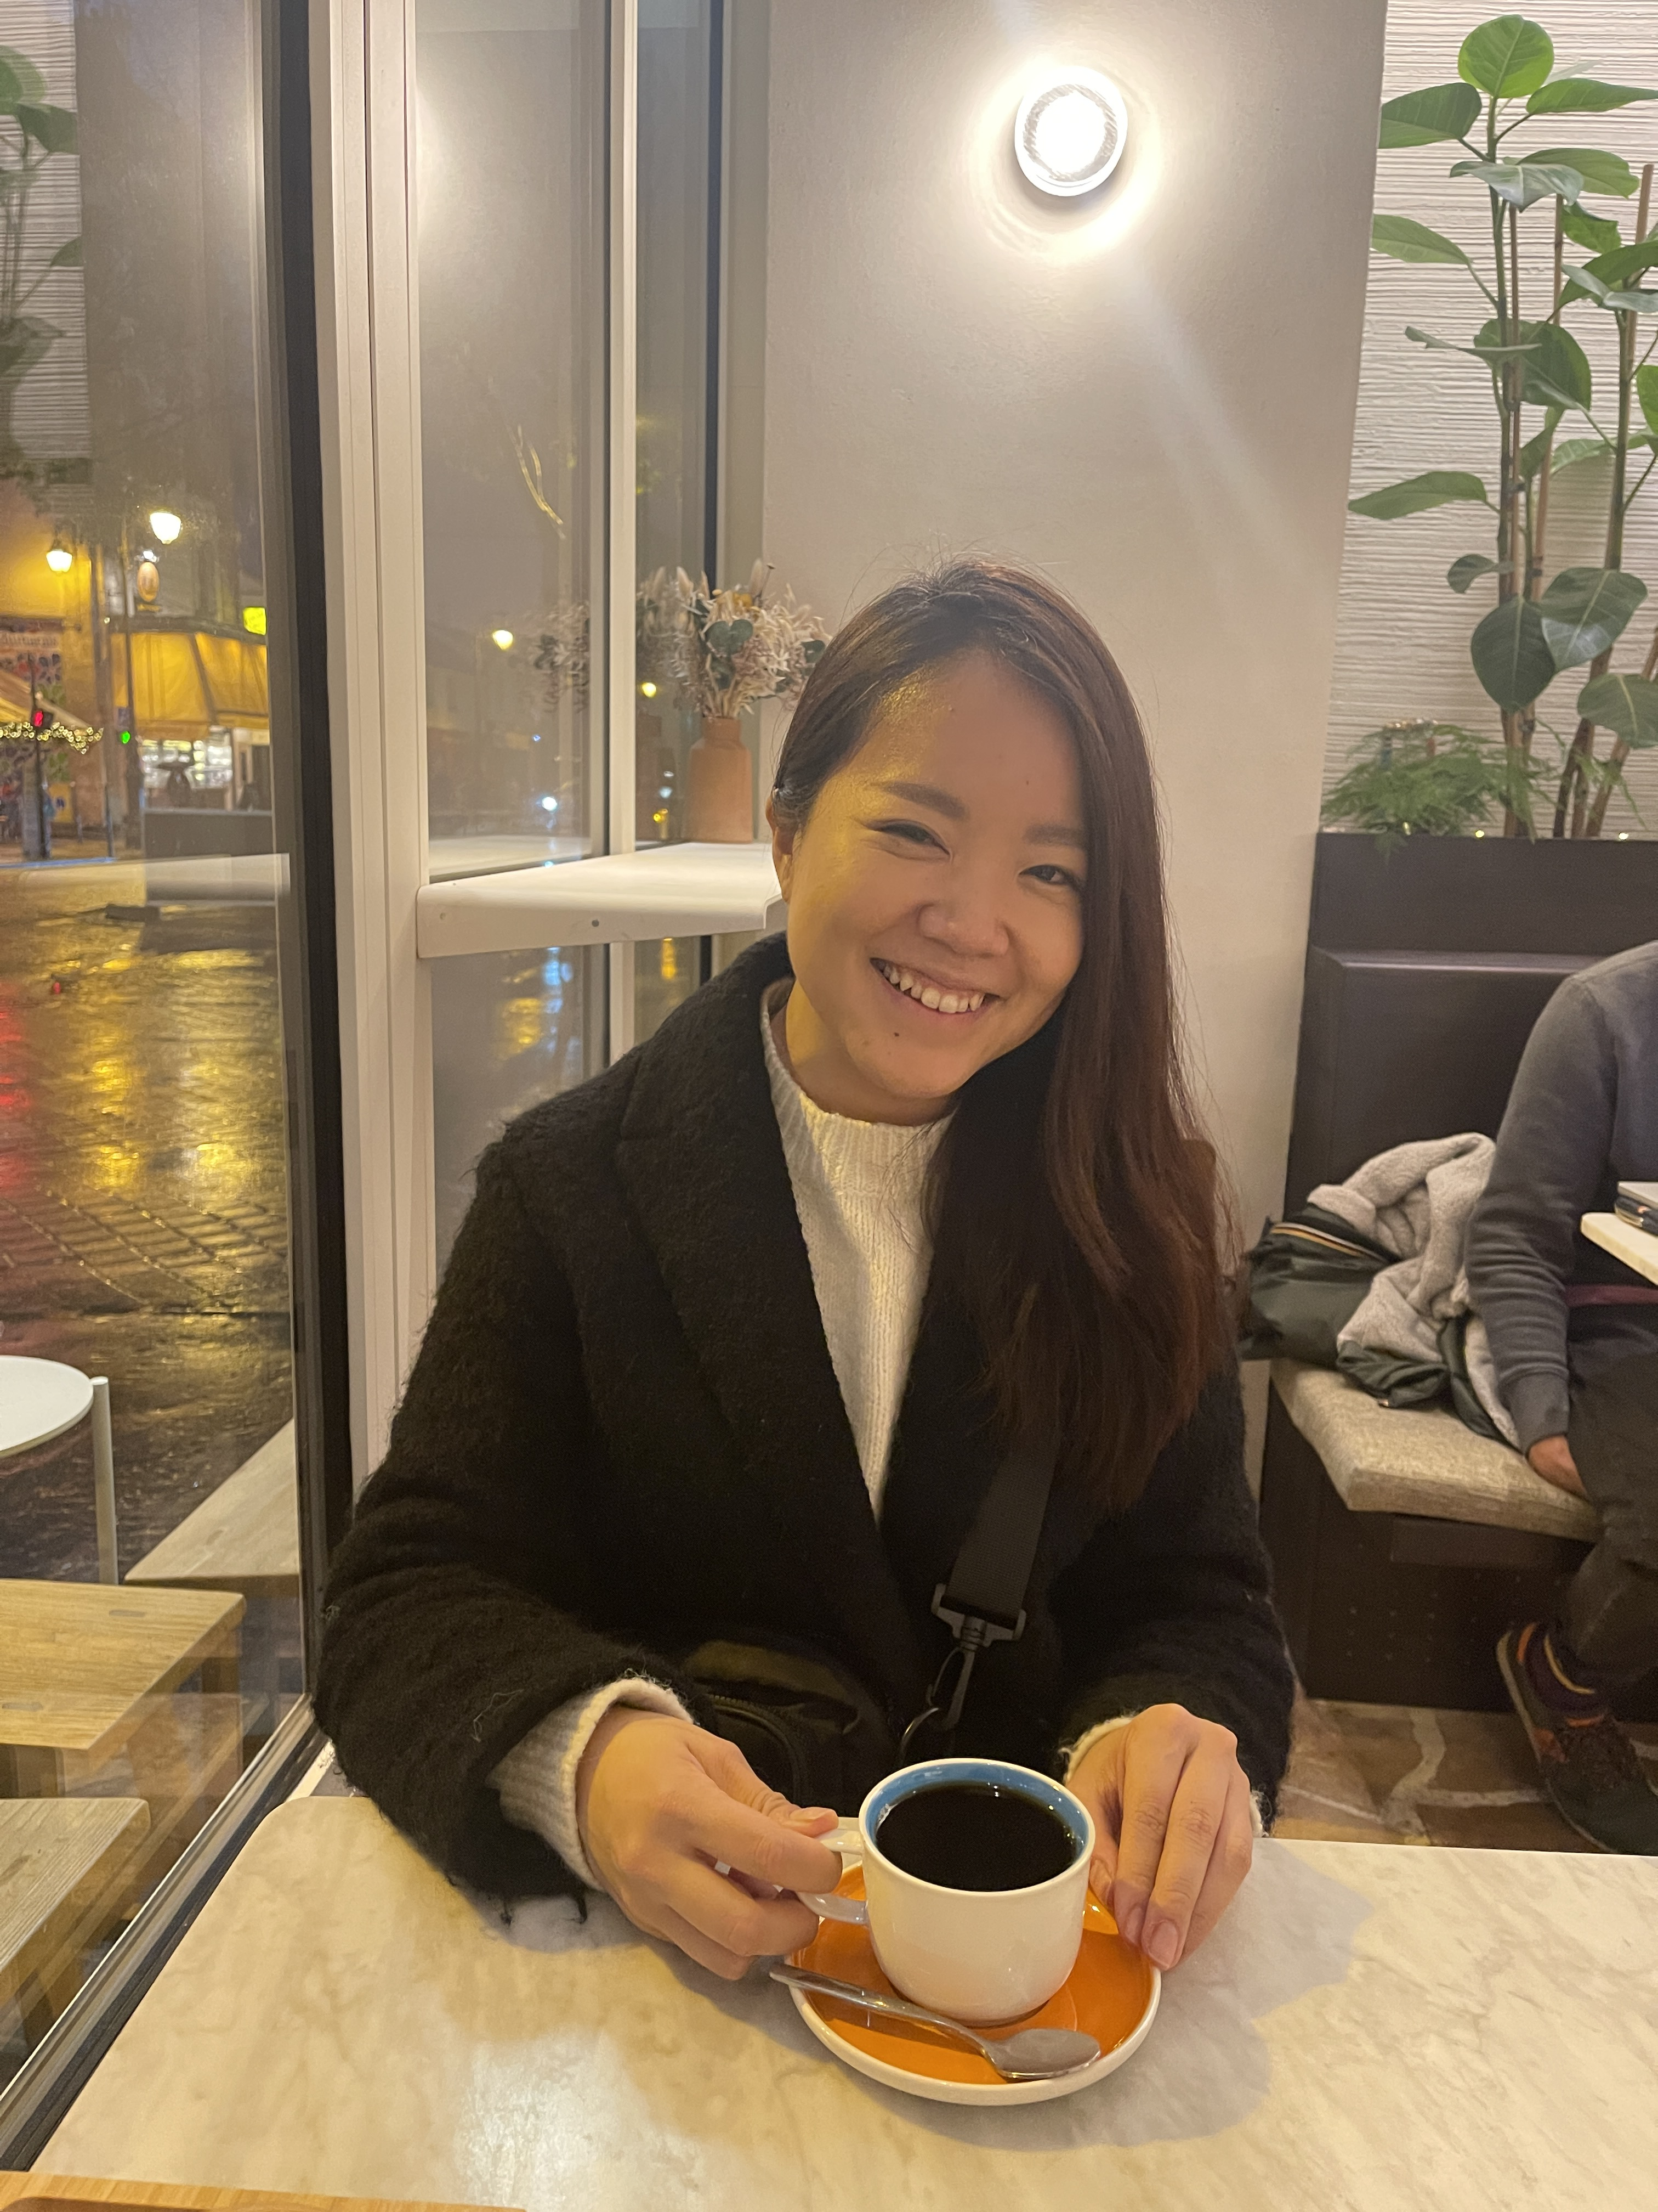
参加者の声（2005年参加 草刈麻里さん） 現在ドイツにてフォトグラファーとして活躍中
私とこの交流との出会いは遡ること2004年。前年に参加した兄が日本での受け入れを手伝っていたところ、「さよならパーティーに来てみる？」と言われ足を踏み入れました。当時私は高校3年生でした。妹がやってきた！とドイツチームリーダーのルドガーにも可愛がって頂き、同世代のドイツ人たちとも意気投合し数人と仲良くなり、私も来年絶対交流に参加してドイツに行く！と決めました。そして翌年憧れのドイツに行くことができ、私の中のドイツ熱はどんどんと高まり、ドイツ語も少しずつ勉強を始めたり、短期留学を個人的にしてみたり、日本でもドイツ関係のアルバイトをしたり、私の生活はドイツ一色になりました。次ドイツ人たちに会う時までにもっとドイツ語で会話ができるようになっていよう！と隔年の受け入れもいい目標になり、ハーモニィセンターには「麻里、通訳よろしく！」と無茶振り（笑）されるようにもなり、自分のドイツ語力も年々高まっていったと感じます。
すぐにでもドイツに行きたい想いを抑え大学卒業後は一般企業に就職しましたが、ドイツに行きたい、住みたいという想いが頭から離れず、ここでは詳細は割愛しますが写真の世界との出会いも相まり、ドイツの大学で写真の勉強ってできるのかと考え調べてみたところ実際に大学も発見。ドイツの大学入学を目指すことが目標になり、2012年に渡独しました。その際も、2004年に出会った友人のお宅に個人的に半年ホームステイをお願いし、語学学校でしか人との関わりが無い中でドイツの友人が近くにいる安心感は当時の私を本当に私を支えてくれました。今でも、そのファミリーや当時から知る友人たちとは連絡を取り合いますし、大人になった今でも昔を共有できる、ドイツに幼馴染がいるような感覚で貴重な存在です。大学卒業後の現在はドイツでフォトグラファーとして活動し、日本チームがドイツに来た時は通訳として毎回同行させていただいております。
この交流は、特別テーマが決まっているわけでは無いので、どんな交流？と聞かれると一言で表現するのは難しいのですが、人と人がお互いやお互いの国に興味を持ち、想い合い、それ故に損得関係なく交流外でも交流が続けていける、本当に「人」の繋がりが全てであるなと思っています。少なくとも私の人生を大きく変えてくれました。数年前ドイツリーダーのルドガーが亡くなってしまい一時は路頭に迷ってしまった私たちですが、この、人の気持ちだけで続けてきた温かい交流をなんとか途絶えさせず、次の世代に繋いでいきたいです。

Slide 11
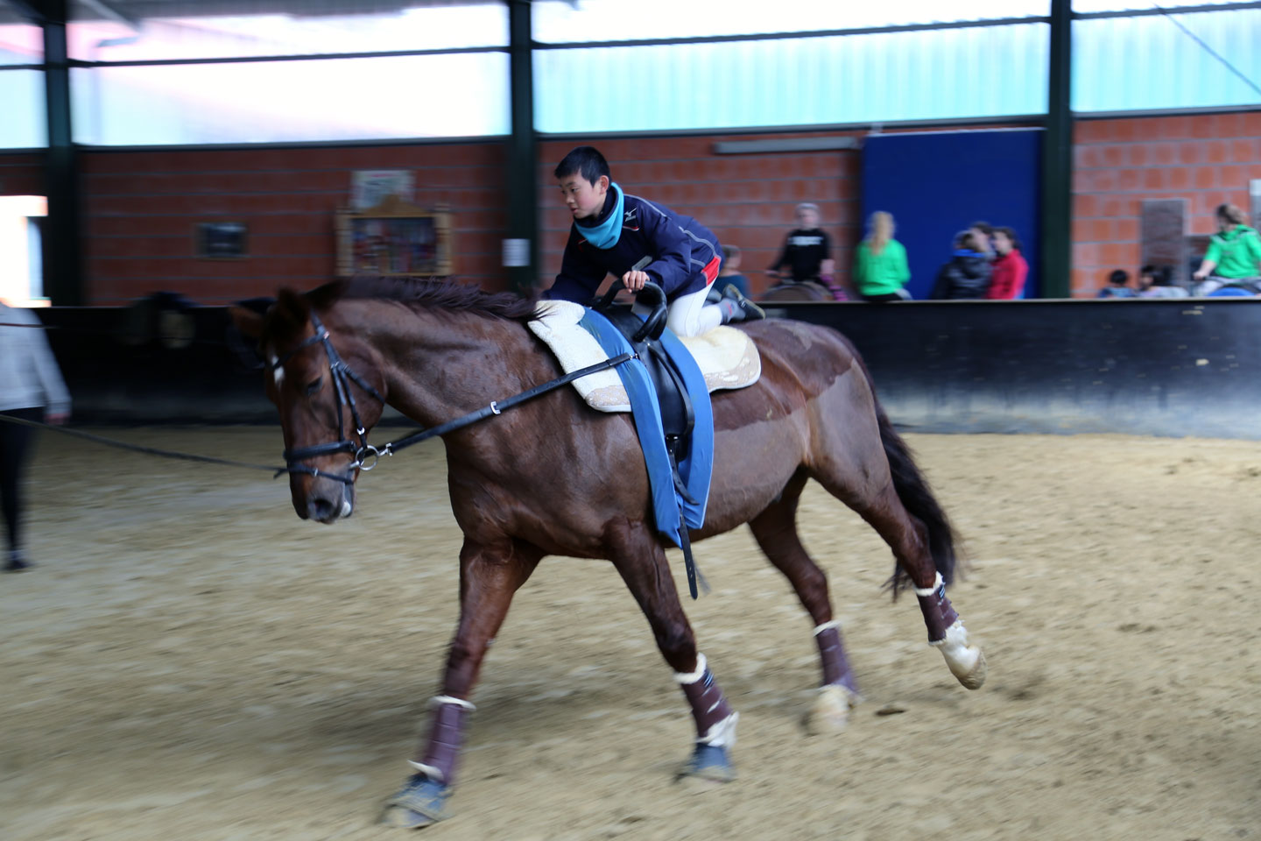
日独乗馬交流計画とは
青少年相互交流計画を行っていたルドガー・フォンディック氏にサポートして頂き、ラドベルゲンの軽乗連盟の方々や馬術連盟の方々に協力を得て、「乗馬・軽乗」をテーマにした活動を2012年に開始しました。コロナ禍で中断しましたが2025年に一般財団法人Thoroughbred Aftercare and Welfareより助成金を頂き再開しました。
本場ドイツで本格的な軽乗を学ぶだけでなく、現地チームの子供たちとの交流も行っています。本場ドイツでの軽乗を目の当たりにした衝撃と感動は大きく、子供たちの日々の活動に大きなモチベーションを与えてくれるとともにパートナーである「馬」との世界を大きく広げるきっかけとなっています。

Slide 12
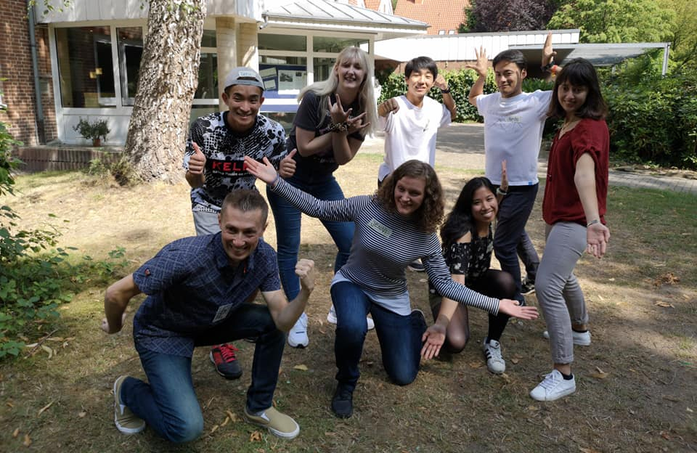
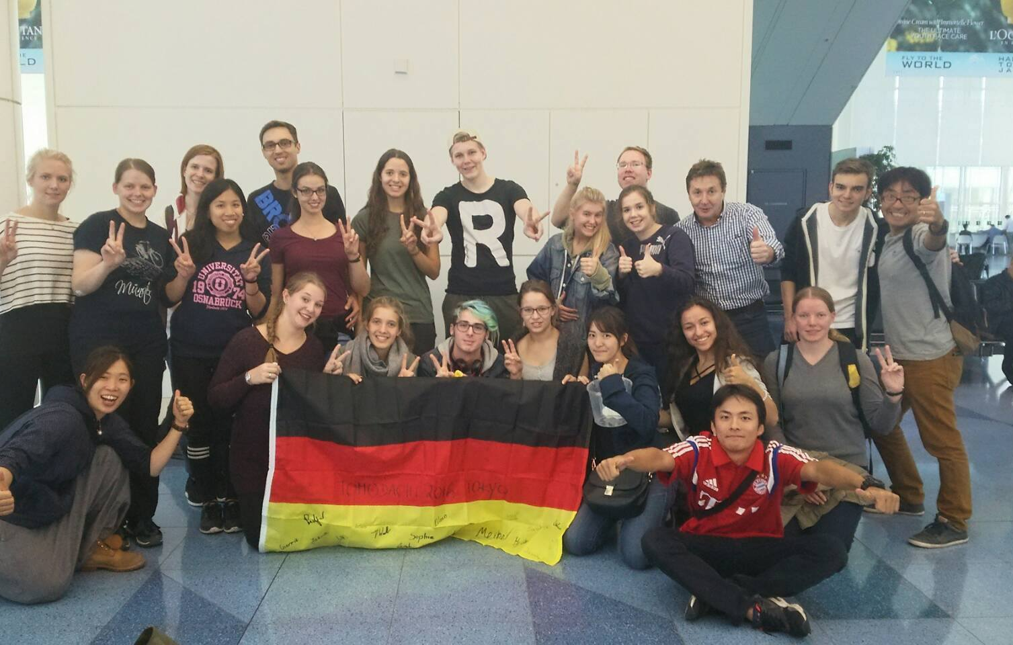
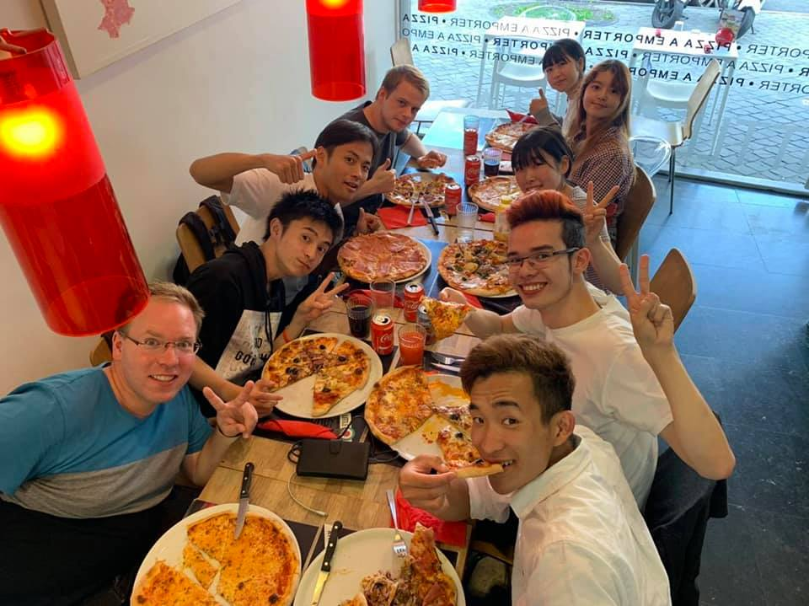
交流を次世代へつなぐために！
日独青少年相互交流計画は2021年に30周年を迎えました。
本計画をきっかけに、互いの国で働くことになったり、その後の交流を継続的に支えてくれたりする者も多く、確実に参加者の人生に大きな影響を与えています。この有意義な交流事業を続け、次世代につなげたいと考えています。
コロナ禍を経て、直接交流は再開しましたが資金面で大きな課題を抱えています。
本計画では、参加する若者たちが「本当にしたいこと」を大切にし、特定のテーマを設けないため、公的な助成金の獲得は難しいのですが、若者たちの経済的負担は大きくしたくありません。
訪問先滞在中の経費（宿泊費・食費・移動費etc）を受入側が全て負担し、現状その多くは受入団体の持ち出しとなっています。（約117万円／2018年実績）また、近年の円安や社会情勢を反映した渡航費用の上昇により、費用負担は大きく、事業継続を難しくしています。
また日独乗馬交流も子供たちが「馬」をきっかけに自分自身の世界を広げる貴重な機会となっており、事業を継続実施していきたいと考えています。
厚かましいお願いで大変恐縮ですが本交流に皆様からのサポートをお願いできればと思います。

Slide 13
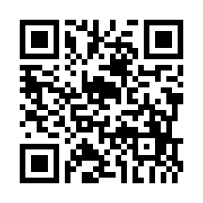
ご協賛について
次回の日独乗馬交流は2027年春に実施予定です。また日独青少年相互交流計画は次回2026年秋にドイツ団が来日予定です。彼らの日本での滞在がより充実したものとなるよう、ご援助いただければと考えています。本事業の主旨をご理解の上、ご協賛を賜りたくお願い申し上げる次第です。
協賛金額：１口１万円
納入方法：銀行振り込み（ご連絡頂きました際にお知らせいたします）
使途：プログラム費や受け入れ費用・プログラム運営費用等として活用させて頂きます
協賛いただいた場合、一口につき一種類の資料配布と当団体機関紙の報告欄に御社企業名を掲載させていただきます。クレジットでのお振込みをご希望の方はQRコードからお願いします。銀行振り込みご希望の方は寄付サイトを通する手数料が発生してしまいますのでメールにてご連絡ください。
※ハーモニィセンターへのご寄附は税制上の優遇措置を受けることができます。
問い合わせ先：公益財団法人ハーモニィセンター 担当：山本直輝
Mail：naoki.yamamoto@harmonycenter.or.jp ℡：03-3469-7691

